Slide 1

Продолжение 3
Дошкольное образование за рубежом
ФИНЛЯНДИЯ
Работу выполнила
музыкальный руководитель
МБДОУ №166 г.Владивостока
Тимошенко Елена Геннадьевна

Slide 2

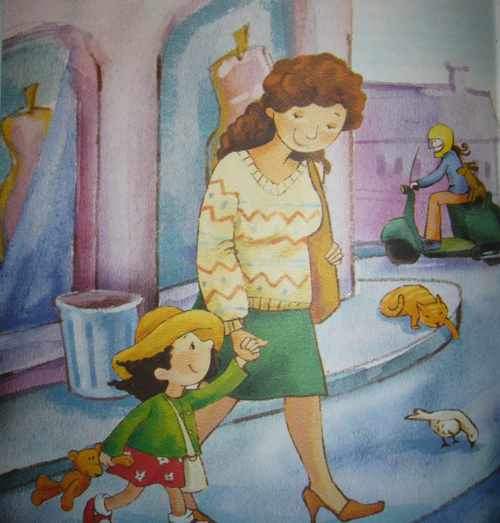
По данным социологов, большинство финских семей довольны дошкольными учреждениями. Наибольшее удовлетворение вызывают сами воспитатели, характер и содержание деятельности, количество и качество детских игр.

Slide 3
Стандарт образования в этом государстве, прежде всего, предполагает не только обучение и воспитание ребенка, но и его развитие. Для российской системы дошкольного образования, по моему мнению, именно этот аспект является одним из наиболее актуальных. Не всякое обучение развивает. Признать эту простую истину мешает сам ребенок. Он взрослеет, и нам кажется, что развивается. Но это не всегда так. Посмотрите сценарии образцовых занятий. В основном, это концерты, выступления – словом, то, где дети не думают, а только демонстрируют свои способности. Поэтому перед нами стоит задача – создать ситуацию развивающего обучения.

Slide 4


Изменить положение дел может переориентация системы оценки качества дошкольного образования. Этот процесс в России уже начался с разработкой и введением ФГТ. Мы должны понимать, что появление ФГТ – это не стихийное национальное бедствие, а процесс, который отражает общемировые тенденции развития дошкольного образования.
Дошкольное образование является основополагающим направлением в развитии общества, оно является фундаментом. Образование помогает человеку стать личностью, воспитывает в нем духовные качества. Россия должна обеспечить образованию в стране хорошее будущее и вывести его на более высокий уровень.

Slide 5


Спасибо за внимание!

